Slide 1



Акселерационная программа «Вызовы будущего»
«Создание приложения для физики»
Лидер стартап-проекта: Подгорная Юлия
Наставник стартап-проекта: : Овчинникова Елена Вадимовна
Рязань, 2025

Slide 2

ПРОБЛЕМА
Фундаментальное противоречие между абстрактной природой ключевых физических понятий и недостаточной эффективностью традиционных методов обучения, что приводит к снижению познавательного интереса, поверхностному пониманию материала и неспособности применять знания на практике.

Slide 3
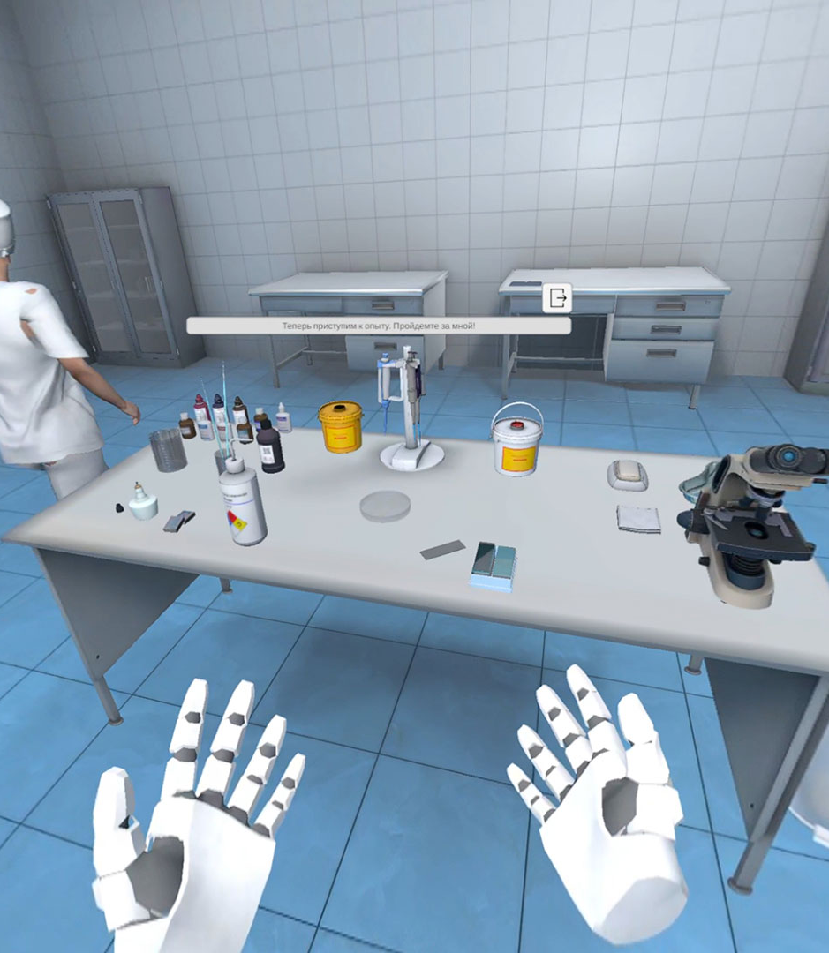
РЕШЕНИЕ
Вариант1: «Виртуальная Лаборатория» (Инструмент для визуализации и экспериментов)
Это ядро комплекса, предназначенное для преодоления абстрактности понятий.
· Что это? Онлайн-платформа с 3D-симуляциями физических явлений и процессов, которые невозможно или сложно воспроизвести в школьной лаборатории (например, движение спутников, цепные ядерные реакции, поведение электромагнитных волн).
· Как это работает?
· Ученик не просто видит статичную картинку «ядра и электронов», а может самозадать параметры (напряженность поля, массу объекта) и в реальном времени наблюдать, как меняется траектория, скорость, взаимодействие.
· Пример: Тема «Закон Ома». Ученик собирает цепь из виртуальных элементов, меняет сопротивление и напряжение, а на экране анимированный поток электронов меняет свою скорость, а лампочка — яркость.
· Решаемая проблема: Преодоление когнитивного барьера. Абстрактные формулы (например, F = G*(m1*m2)/r²) оживают, когда ученик видит, как два тела начинают притягиваться с разной силой при изменении массы или расстояния.

Slide 4
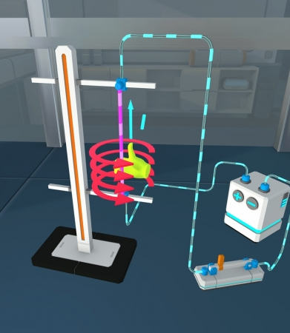
РЕШЕНИЕ
Вариант2: «Квест Знаний» (Игровая платформа для мотивации и практики)
Этот модуль борется с мотивационным кризисом и превращает пассивное обучение в активное.
· Что это? Серия сюжетных игр и квестов, где для продвижения необходимо решать физические задачи.
· Как это работает?
· Ученик не «решает задачу №5 из учебника», а «рассчитывает траекторию полета ракеты, чтобы спасти космическую станцию от астероида».
· Внедряется система геймификации: очки опыта, уровни, бейджи и награды за правильные решения, прохождение тем и проведение удачных экспериментов.
· Задачи имеют несколько путей решения, поощряя творческий подход.
· Решаемая проблема: Формирование устойчивого интереса. Физика становится не целью, а средством для достижения игровой цели. Это отвечает на вопрос «Зачем мне это нужно?» — чтобы выиграть, стать первым в классе, почувствовать себя инженером-спасателем.

Slide 5
АКТУАЛЬНОСТЬ ПРОЕКТА
Проект может быть актуален в нескольких направлениях:
Образование: Визуализация сложных концепций: Физика — наука о природе, но многие ее абстрактные понятия (электромагнитные поля, теория относительности, квантовые эффекты) трудно представить. Приложения с 3D-графикой, анимацией и интерактивными моделями делают их осязаемыми.
Наука: Мобильные вычислительные комплексы: Современные смартфоны обладают значительной вычислительной мощностью. Приложения могут выполнять сложные расчеты, строить графики и моделировать процессы прямо на устройстве, что полезно для исследователей и инженеров "в поле".

Slide 6
РЫНОК
Данный образовательный стартап ориентирован на рынок B2G и нацелен на системное решение проблемы подготовки инженерных кадров через цифровизацию школьного образования. Основными заказчиками выступают региональные министерства образования и госкорпорации, заинтересованные в ранней профориентации школьников. Продукт представляет собой интерактивное приложение по физике соответствующую задачам национальных проектов по цифровой трансформации образования. Ключевое преимущество — возможность централизованного внедрения в школах при государственной поддержке с последующим масштабированием на все регионы России. Проект обеспечивает формирование кадрового резерва для высокотехнологичных отраслей промышленности и способствует импортозамещению в сфере образовательных технологий.

Slide 7
РЕСУРСЫ
Материальные:
· Серверное оборудование / облачная инфраструктура
· Компьютеры и лицензии ПО для разработчиков
· Специализированное ПО для 3D-графики и анимации
Нематериальные (ключевые):
· Контент: Методические материалы, сценарии уроков и симуляций.
· Юридические услуги: Регистрация, патентование, оформление лицензий.

Slide 8
АНАЛОГИ И КОНКУРЕНТЫ
1. ЯКласс - цифровая образовательная платформа с интерактивными заданиями и тестами по физике
2. LECTА - платформа с электронными учебниками и интерактивными тренажерами
3. PhET (University of Colorado) - международный проект с интерактивными симуляциями по физике
4. Учи.ру - образовательная онлайн-платформа с игровыми заданиями по школьным предметам
5. TheSolution - специализированная платформа для олимпиадной подготовки по физике
6. Российская электронная школа (РЭШ) - государственная платформа с видеоуроками и тестами
7. Фоксфорд - онлайн-школа с курсами по физике для разных возрастов

Slide 9
ПАРТНЕРЫ, ЗАИНТЕРЕСОВАННЫЕ ОРГАНИЗАЦИИ
Потенциальный интерес к проекту проявляют региональные министерства образования Центральной России и Урала, заинтересованные в цифровизации школьного обучения. Госкорпорации Ростех и Росатом готовы рассмотреть возможность предоставления отраслевых кейсов и финансирования в рамках программ ранней профориентации. Технопарки Кванториум в 15 регионах выразили готовность предоставить площадки для пилотного тестирования и методической поддержки. Венчурные фонды Сколково и РВК рассматривают возможность инвестирования в разработку после создания MVP проекта. Получено предварительное согласие от Агентства стратегических инициатив на экспертно-методическое сопровождение проекта при условии успешной апробации в 3-5 пилотных школах.
Марина Бойтуш
Руководитель проекта. Маркетолог.

Slide 10
БИЗНЕС-МОДЕЛЬ
Материальные:​
· Серверное оборудование / облачная инфраструктура​
· Компьютеры и лицензии ПО для разработчиков​
· Специализированное ПО для 3D-графики и анимации​
​
Нематериальные (ключевые):​
· Контент: Методические материалы, сценарии уроков и симуляций.​
· Юридические услуги: Регистрация, патентование, оформление лицензий.

Slide 11
КАЛЕНДАРНЫЙ ПЛАН РЕАЛИЗАЦИИ СТАРТАП-ПРОЕКТА
Название этапа календарного плана | Длительность этапа, мес. | Стоимость, руб.
1. Анализ рынка, формирование концепции; определение УТП (уникального торгового предложения); составление технического задания; поиск партнёров. | 1 Октябрь – ноябрь 2025 года | 100 000 руб
2. Разработка платформы и базового контента. | 2 Декабрь 2025 года – январь 2026 года | 300 000 руб
3. Пилотное тестирование в школах, доработка платформы. | 3 Февраль 2026 года | 100 000 руб
4. Маркетинг, привлечение клиентов, запуск продаж . | 4 Март 2026 года | 100 000
ИТОГО: | 6 месяцев | 600 000 руб.

Slide 12
ПЛАНЫ ПО РАЗВИТИЮ
И МАСШТАБИРОВАНИЮ
Через год проект будет работать в 50 школах 5 регионов с готовой платформой и 20 модулями. К этому времени мы заключим контракты с госкорпорациями на отраслевые модули. За пять лет география расширится до 85% регионов с аудиторией 500+ тысяч учеников. Мы внедрим VR-лаборатории,Квест Знаний и выйдем на рынки СНГ. Проект станет образовательной экосистемой с олимпиадами и сертификацией учителей при поддержке 30 промышленных партнёров.
Марина Бойтуш
Руководитель проекта. Маркетолог.

Slide 13
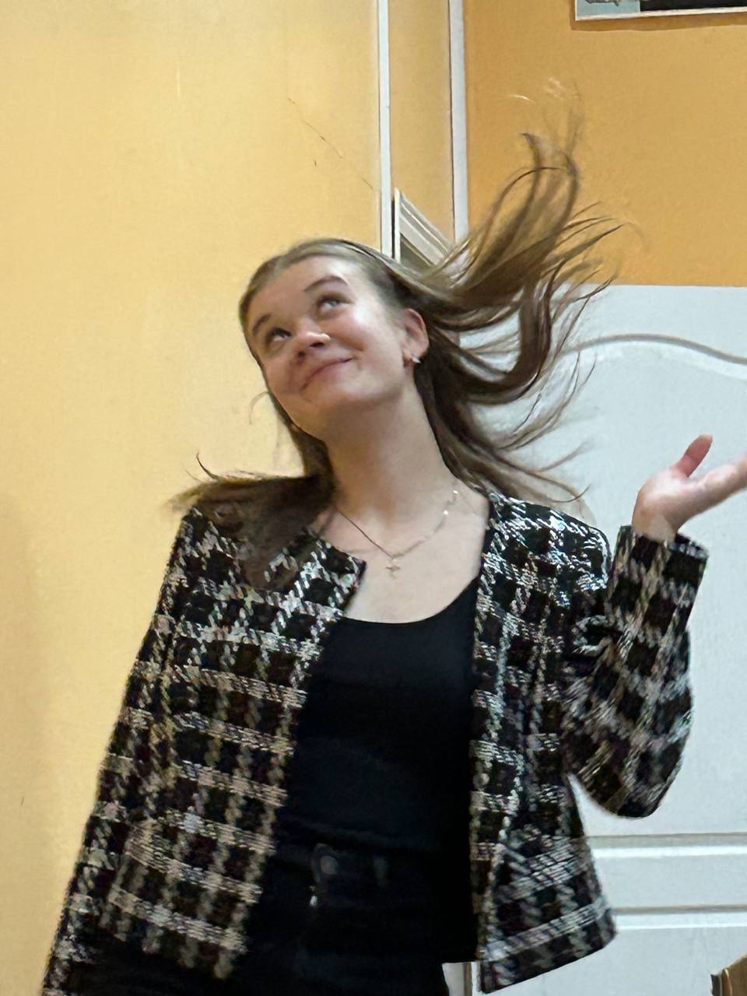

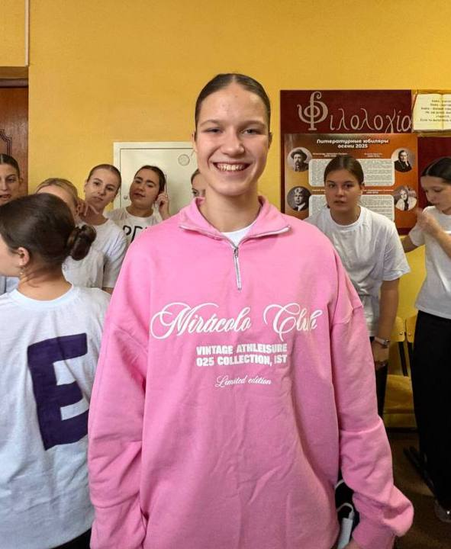

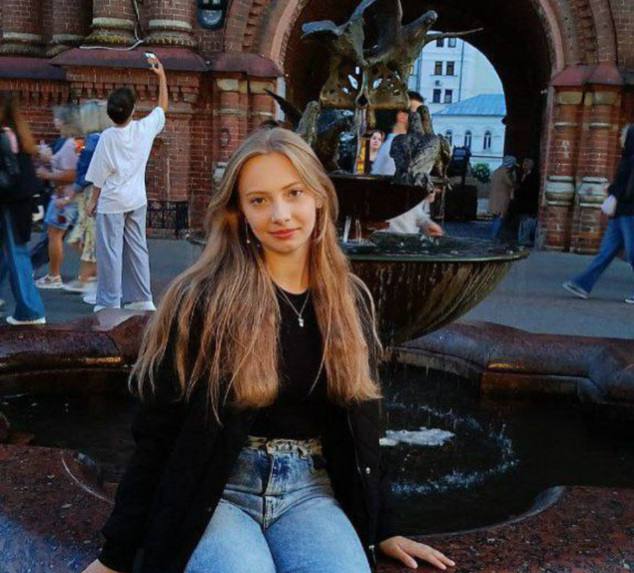
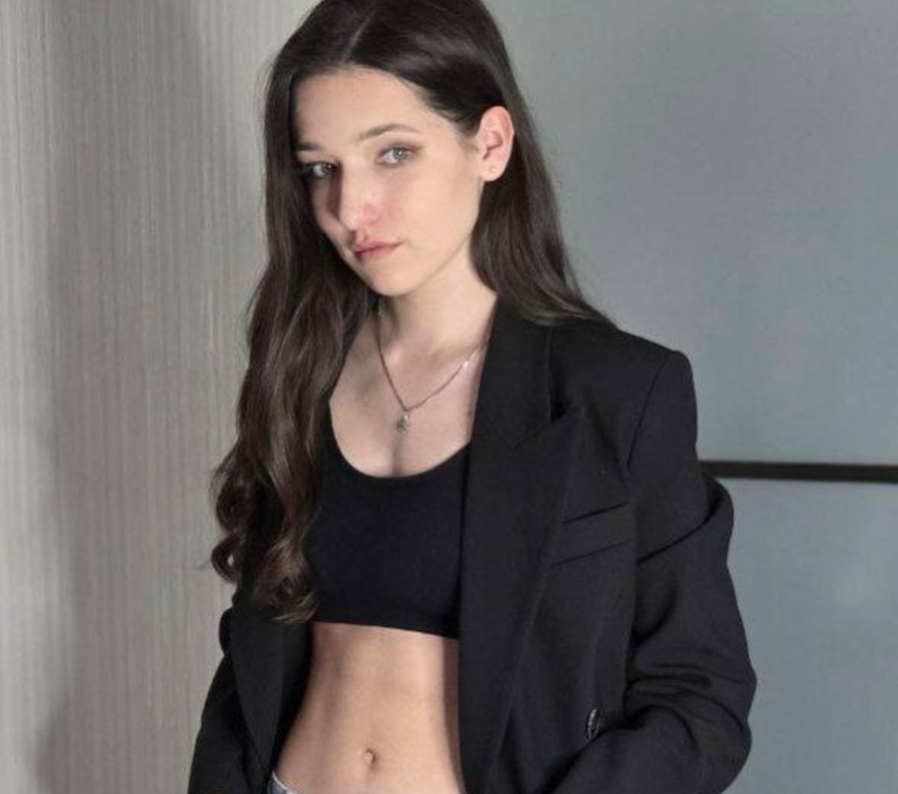
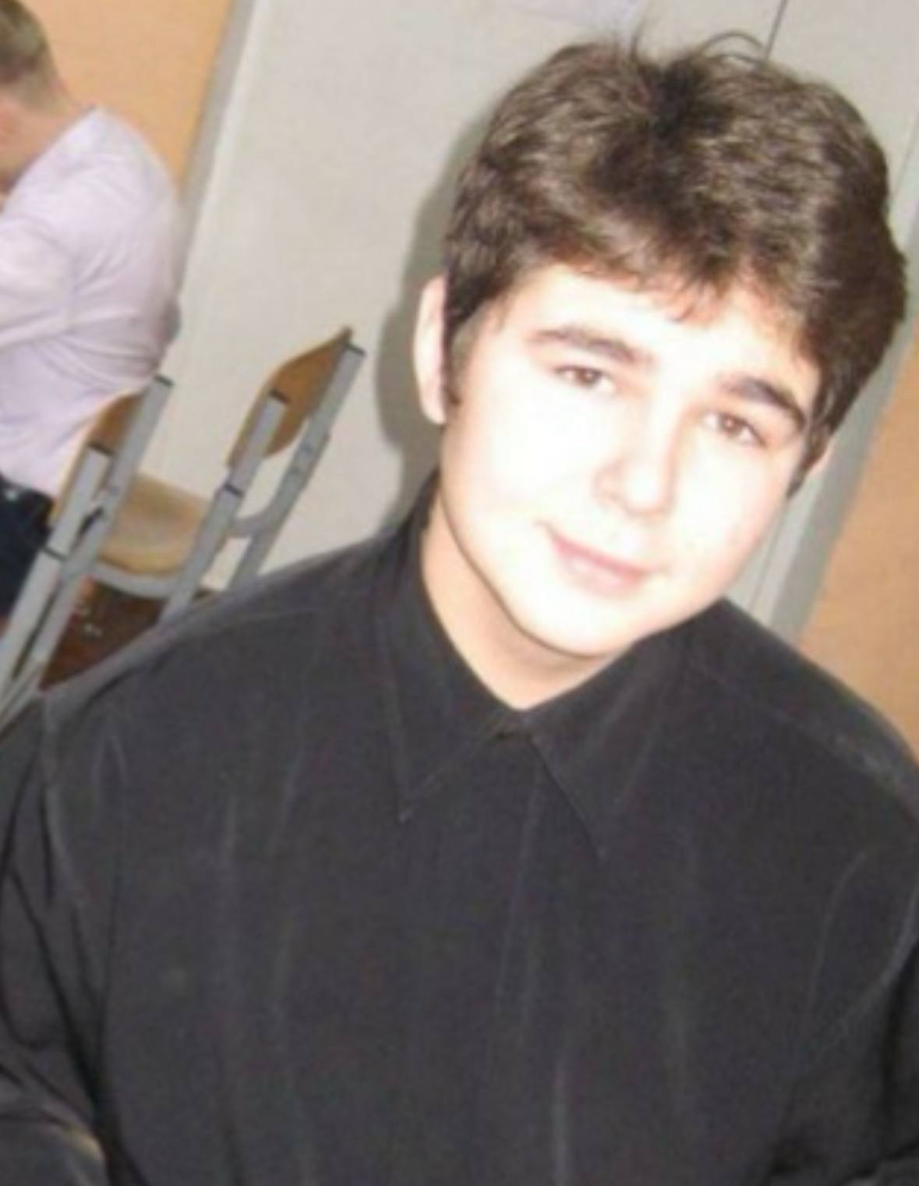
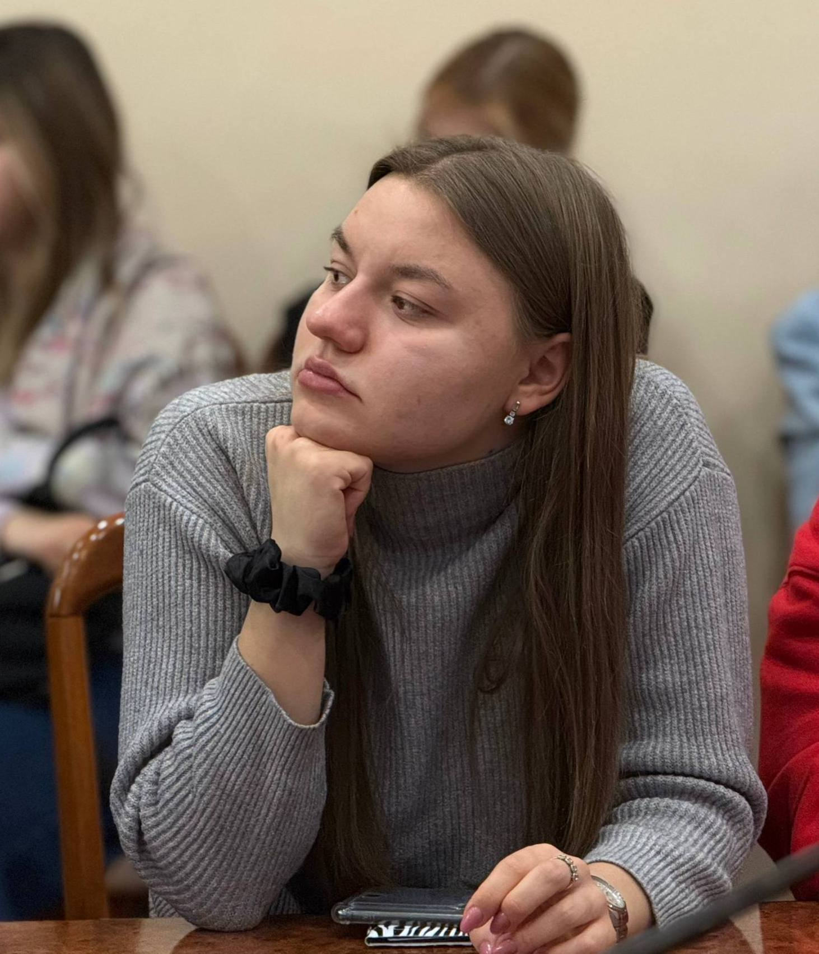
КОМАНДА
фото
фото
фото
фото
Власова Влада
Коллективист
Солянко Евгения
Семионова Дарья
Зайцев Сергей
Мотиватор
Генератор идей
Реализатор
фото
фото
фото
фото
Абакумова Дарья
Аналитик-стратег
Пескова Арина
Хамидулин Дамир
Дунина Ксения
Специалист
Контролер
Координатор

Slide 14
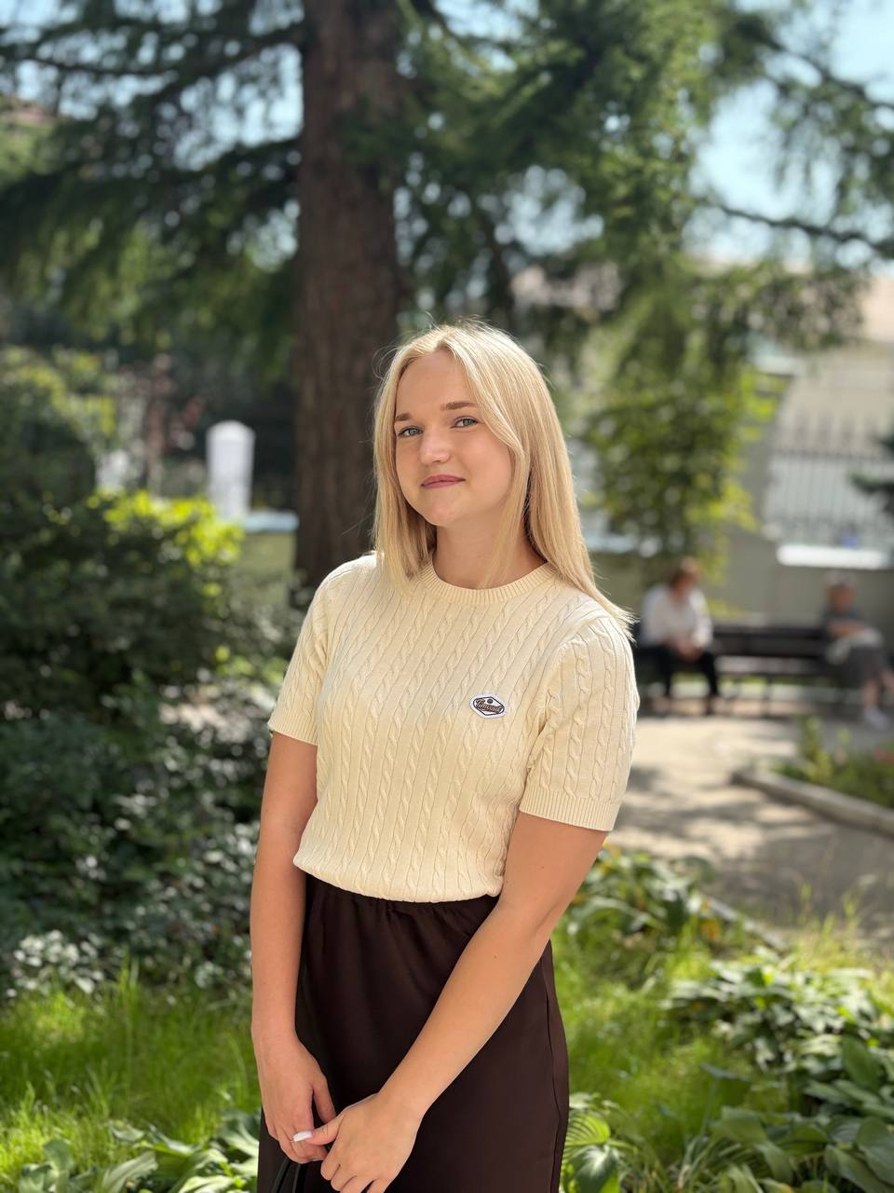
«…Наименование стартап-проекта…»
КОНТАКТНАЯ ИНФОРМАЦИЯ:
8-910-578-81-99
Podgornaya2007@inbox.ru
фото
Подгорная Юлия
лидер проекта
АКСЕЛЕРАЦИОННАЯ ПРОГРАММА – ВЫЗОВЫ БУДУЩЕГО – 2025

